Slide 1
统编版小学语文四年级下册
第八单元
语文园地

Slide 2
第一课时

Slide 3
第八单元：
奇妙的童话，点燃缤纷的焰火，照亮我们五彩的梦。

Slide 4
一、交流平台

Slide 5
读童话时，我们不仅能感受到童话充满着奇妙的想象，里面的人物大都拥有非凡的能力，还能感受到人物真善美的形象。
如《巨人的花园》中，“巨人悄悄地走到他后面，轻轻抱起他，放到树枝上。这棵树马上开花了，小鸟们也飞来歌唱”。从这两句话，我们可以体会到故事的神奇，也可以感受到原本凶狠的巨人变成了一个和善的人。再如《海的女儿》里的小人鱼，为了心爱的王子，身体化作了泡沫。这既让人感到不可思议，又让人为她的善良感动。
除了本单元学习的几篇童话，其他童话也都充满了奇思妙想，并有着丰富多样的人物形象。阅读时，要注意体会。

Slide 6
读童话时，我们不仅能感受到童话充满着奇妙的想象，里面的人物大都拥有非凡的能力，还能感受到人物真善美的形象。
如《巨人的花园》中，“巨人悄悄地走到他后面，轻轻抱起他，放到树枝上。这棵树马上开花了，小鸟们也飞来歌唱”。从这两句话，我们可以体会到故事的神奇，也可以感受到原本凶狠的巨人变成了一个和善的人。再如《海的女儿》里的小人鱼，为了心爱的王子，身体化作了泡沫。这既让人感到不可思议，又让人为她的善良感动。
除了本单元学习的几篇童话，其他童话也都充满了奇思妙想，并有着丰富多样的人物形象。阅读时，要注意体会。

Slide 7
读童话时，我们不仅能感受到童话充满着奇妙的想象，里面的人物大都拥有非凡的能力，还能感受到人物真善美的形象。
如《巨人的花园》中，“巨人悄悄地走到他后面，轻轻抱起他，放到树枝上。这棵树马上开花了，小鸟们也飞来歌唱”。从这两句话，我们可以体会到故事的神奇，也可以感受到原本凶狠的巨人变成了一个和善的人。再如《海的女儿》里的小人鱼，为了心爱的王子，身体化作了泡沫。这既让人感到不可思议，又让人为她的善良感动。
除了本单元学习的几篇童话，其他童话也都充满了奇思妙想，并有着丰富多样的人物形象。阅读时，要注意体会。

Slide 8
二、词句段运用 （第一部分）

Slide 9
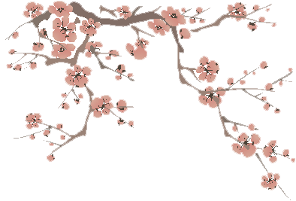
简要说出下列词语的含义：
慰藉
安慰
忘记
忘怀

Slide 10
这时候，小小的天窗是你唯一的慰藉。
每当我伤心难过时，总会得到好朋友小杰的安慰。
这个字怎么写？我忘记了。
任岁月潺潺流淌，不能忘怀的，始终是老师深情的目光。

Slide 11
小练习：
姐姐的手很 ，经常做些精致的小玩意送给我。
A.灵活 B.灵巧
寒风 地呼啸着，气温降了很多。
A.强烈 B.猛烈
再稚拙的礼物他们也会觉得 无比。
A.珍贵 B.昂贵

Slide 12
三、词句段运用 （第二部分）

Slide 13
想想下面的句子是怎样描写冬天的。
雪用他的白色大衣覆盖着青草，霜把所有的树枝涂成了银色。他们还请来北风同住。北风身上裹着皮衣，整天在花园里呼啸着。
冬天，紫貂和黑熊不得不躲进各自的洞里。紫貂捕到一只野兔当美餐，黑熊只好用舌头舔着自己又肥又厚的脚掌。
北风呼啸，隆冬来临，刺骨的寒风吹起雪花。

Slide 14
想想下面的句子是怎样描写冬天的。
雪用他的白色大衣覆盖着青草，霜把所有的树枝涂成了银色。他们还请来北风同住。北风身上裹着皮衣，整天在花园里呼啸着。
巧妙的修辞，丰富的想象
冬天，紫貂和黑熊不得不躲进各自的洞里。紫貂捕到一只野兔当美餐，黑熊只好用舌头舔着自己又肥又厚的脚掌。
描写季节代表性的动植物
北风呼啸，隆冬来临，刺骨的寒风吹起雪花。
准确恰当的词语

Slide 15
请同学们仿照例句，运用一种方法，写一写其他季节的景象。
巧妙的修辞，丰富的想象。
描写季节代表性的动植物。
准确恰当的词语。

Slide 16
参考例句：
春姑娘轻轻地飞来了，她飞过高山，来到江河，飞过森林，来到田野，把春风春雨送到人间。
夏日炎炎，小鸟不知躲藏到什么地方去了；草木都低垂着头；小狗热得吐出舌头不停地喘气。
秋天来了，天气凉爽了，天空像刚洗过一样，格外的蓝。

Slide 17
第二课时

Slide 18
一、书写提示

Slide 19
读书破万卷，
下笔如有神。
—— 杜甫
纸上得来终觉浅，
绝知此事要躬行。
—— 陆游

Slide 20
做书签时需要注意什么？
竖写时，要自右向左书写。
字距要均匀。
上下字要对齐。
注意作者名字的位置，使格式更美观。

Slide 21
做书签时需要注意什么？
竖写时，要自右向左书写。
字距要均匀。
上下字要对齐。
注意作者名字的位置，使格式更美观。

Slide 22
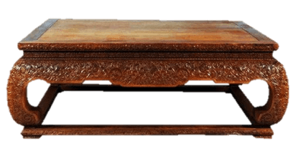
请大家依据格式，选取自己最喜欢的名句，也来制作一枚书签。

Slide 23
二、日积月累

Slide 24
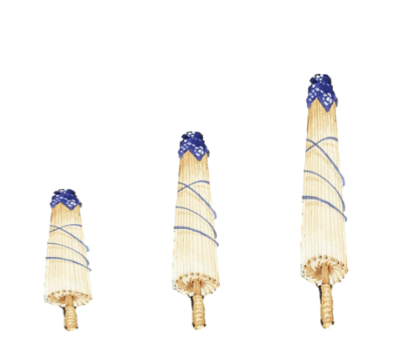
少年不知勤学苦，老来方知读书迟。
一日读书一日功，一日不读十日空。
学习不怕根底浅，只要迈步总不迟。
书山有路勤为径，学海无涯苦作舟。

Slide 25
拓展阅读，劝学名言欣赏：
盛年不重来，一日难再晨。及时当勉励，岁月不待人。——陶渊明《杂诗》
莫等闲、白了少年头，空悲切。——岳飞《满江红·写怀》
击石乃有火，不击元无烟。人学始知道，不学非自然。——孟郊《劝学》
知之者不如好之者，好之者不如乐之者。——《论语·雍也》

Slide 26
谢谢欣赏

